Slide 1


hihocoder.com
2017
July 30
Offer收割赛 #20
程序员通过编程找工作的平台

Slide 2
Offer收割赛 #20
无根树变有根树
树
SCI表示法
搜索
充电时刻表
贪心
对弈游戏
博弈论

Slide 3

无根树变有根树
题目描述
给定一棵包含$N$个节点的无根树，指定其中某个节点$K$为根
询问每个节点的父节点
$1≤K≤N≤1000$

Slide 4
无根树变有根树
样例解释
5
1
2
3
4

Slide 5

无根树变有根树
基本思路
核心问题
寻找每个点的父亲结点
基本思路
在从根开始的深度优先搜索过程中
如果从$i$转移到$j$，那么$i$是$j$的父亲结点

Slide 6

无根树变有根树
伪代码
$$link\left[1..N\right]\left[\right], ans\left[1..N\right]$$
$$dfs\left(current, father\right)$$
$ans\left[current\right]=father$
$for \left(son :link\left[current\right]\right)$
$dfs(son, current)$
$$dfs\left(k, 0\right)$$

Slide 7

SCI表示法
题目描述
对于给出的整数$N$
将其表示为若干连续正整数$a\sim \left(a+k−1\right)$的和
并且希望$k$尽可能的大
$N≤\text{1000000000}$

Slide 8

SCI表示法
样例解释
$15=1+2+3+4+5$
$15=4+5+6$
$15=7+8$
$15=15$
$8=8$

Slide 9
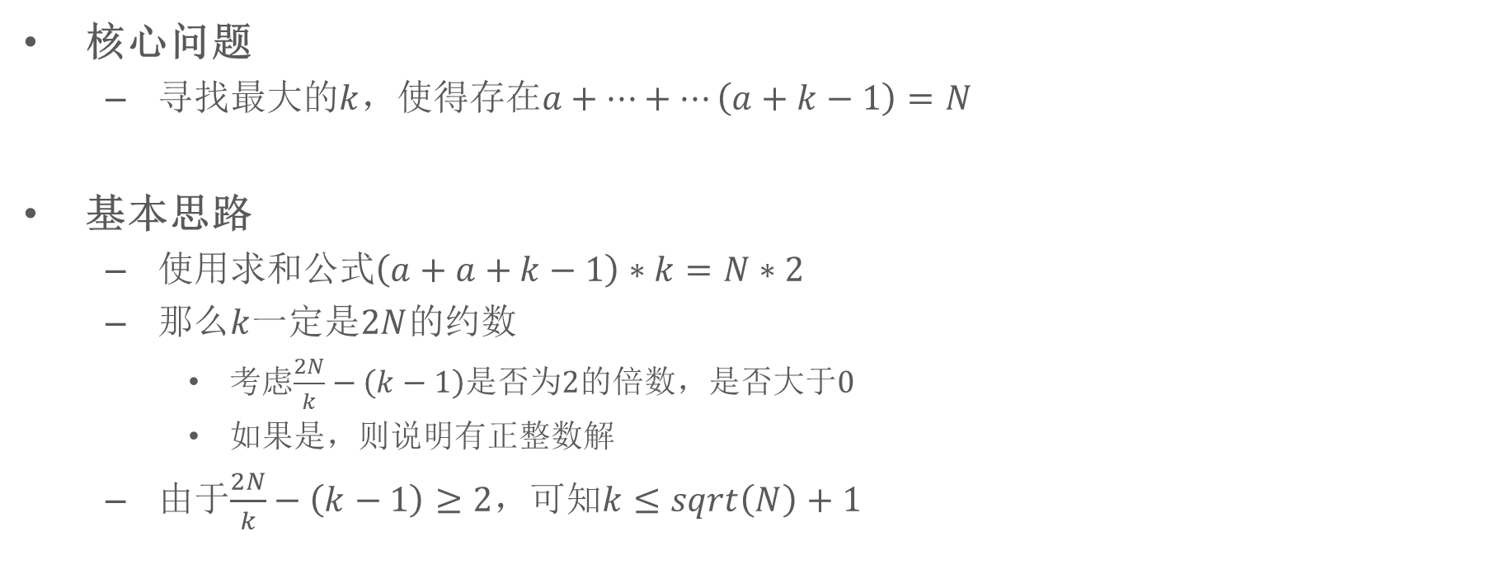
SCI表示法
基本思路
核心问题
寻找最大的$k$，使得存在$a+…+…\left(a+k−1\right)=N$
基本思路
使用求和公式$\left(a+a+k−1\right)∗k=N∗2$
那么$k$一定是$2N$的约数
考虑$\frac{2N}{k}−\left(k−1\right)$是否为$2$的倍数，是否大于$0$
如果是，则说明有正整数解
由于$\frac{2N}{k}−\left(k−1\right)≥2$，可知$k≤sqrt\left(N\right)+1$

Slide 10

SCI表示法
伪代码
$$for k=\left(sqrt\left(N\right)+1\right)\sim 1$$
$if \left(\left(2∗n\right) Mod k==0 and \left(\frac{2n}{k}−k+1\right)Mod 2==0\right)$
$print\left(k\right)$
$break$

Slide 11
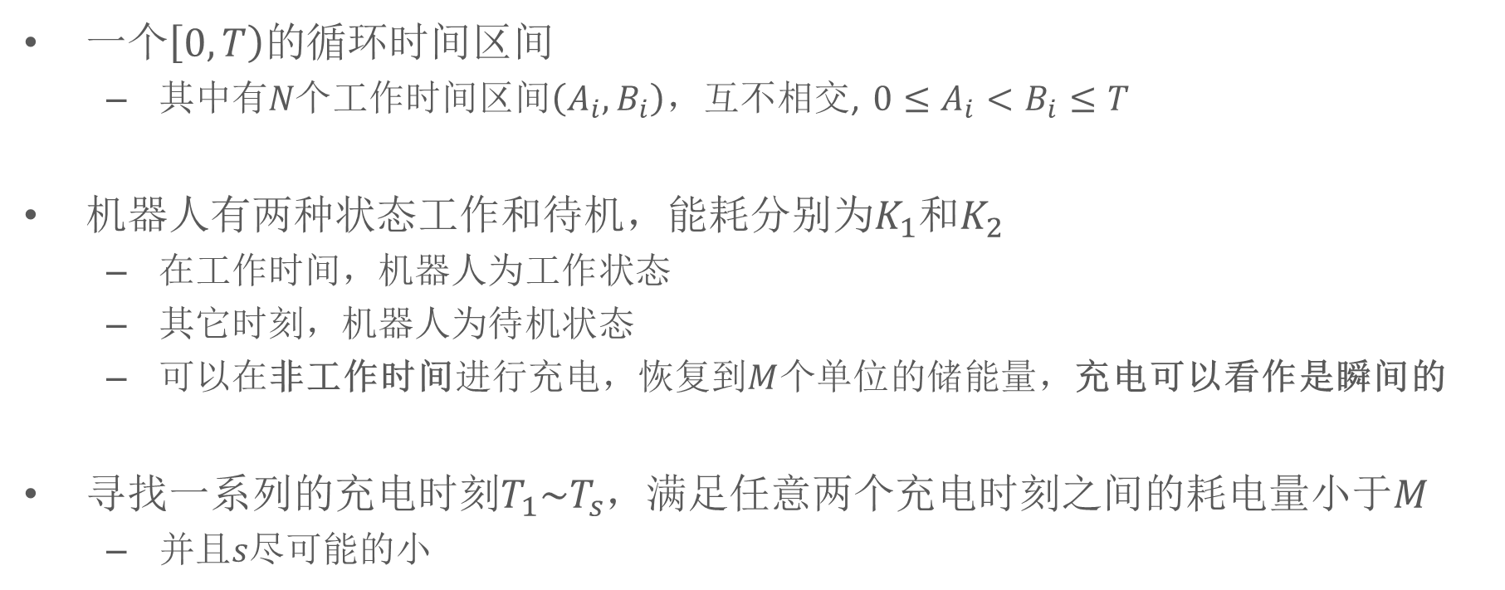
充电时刻表
题目描述
$一个\left[0, T\right)的$循环时间区间
其中有$N个$工作时间区间$\left(A_{i}, B_{i}\right)$，互不相交, $0≤A_{i}<B_{i}≤T$
机器人有两种状态工作和待机，能耗分别为$K_{1}$和$K_{2}$
在工作时间，机器人为工作状态
其它时刻，机器人为待机状态
可以在非工作时间进行充电，恢复到$M$个单位的储能量，充电可以看作是瞬间的
寻找一系列的充电时刻$T_{1}\sim T_{s}$，满足任意两个充电时刻之间的耗电量小于$M$
并且$s$尽可能的小

Slide 12

充电时刻表
样例解释
$N=2,M=10,T=10,K_{1}=9,K_{2}=5$
时刻$1,2,3,4$是必须进行充电的
待机状态可以每2个时间单位充一次电
$1,2,3,4,6,8,0$，共7次
 | $$\left(A_{1},B_{1}\right)$$ |  | $$\left(A_{2},B_{2}\right)$$

Slide 13

充电时刻表
基本思路
核心问题
寻找最优的充电方案
朴素算法
枚举所有可能的充电方法
选择其中最优的
$O\left(2^{T}\right)$，无法通过全部数据

Slide 14

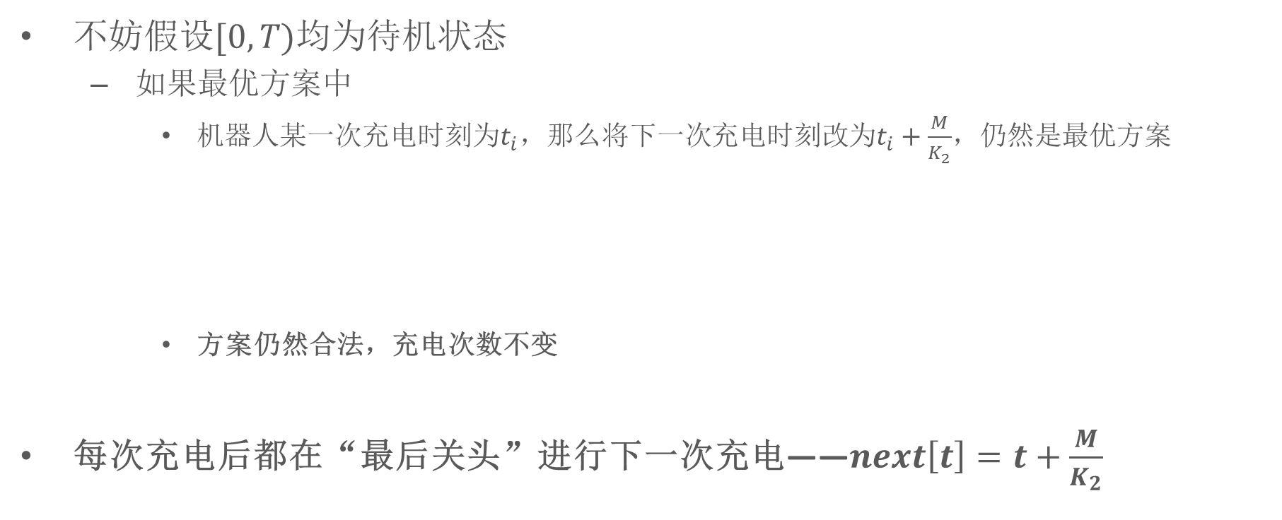



充电时刻表
贪心
不妨假设$[0, T)$均为待机状态
如果最优方案中
机器人某一次充电时刻为$t_{i}$，那么将下一次充电时刻改为$t_{i}+\frac{M}{K_{2}}$，仍然是最优方案
方案仍然合法，充电次数不变
每次充电后都在“最后关头”进行下一次充电——$next\left[t\right]=t+\frac{M}{K_{2}}$
$$t_{i}$$
$$t_{i+1}$$
$$t_{i}+\frac{M}{K_{2}}$$
$$t_{i+2}$$

Slide 15





充电时刻表
贪心
$[0, T)$中存在工作区间
“最后关头”可能会处于某个工作区间$[A_{j},B_{j}]$中
$next\left[t\right]=A_{j}$
$$t$$
$$A_{j}$$
$$next[t]$$
$$B_{j}$$

Slide 16
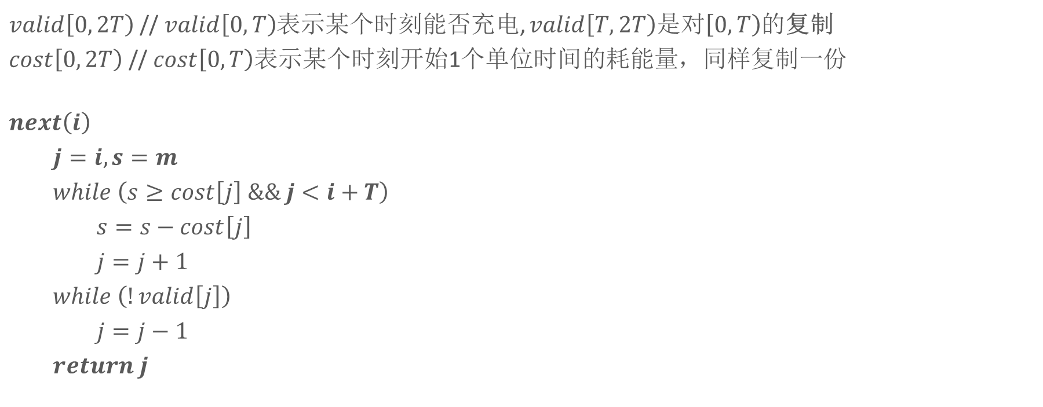
充电时刻表
寻找$next[t]$
$valid\left[0, 2T\right)$ // $valid\left[0, T\right)$表示某个时刻能否充电, $valid\left[T, 2T\right)$是对$\left[0,T\right)$的复制
$cost\left[0, 2T\right)$ // $cost\left[0, T\right)$表示某个时刻开始1个单位时间的耗能量，同样复制一份
$$next\left(i\right)$$
$j=i, s=m$
$while \left(s≥cost\left[j\right] \&\& j<i+T\right)$
$s=s−cost\left[j\right]$
$j=j+1$
$while \left(!valid\left[j\right]\right)$
$j=j−1$
$return j$

Slide 17
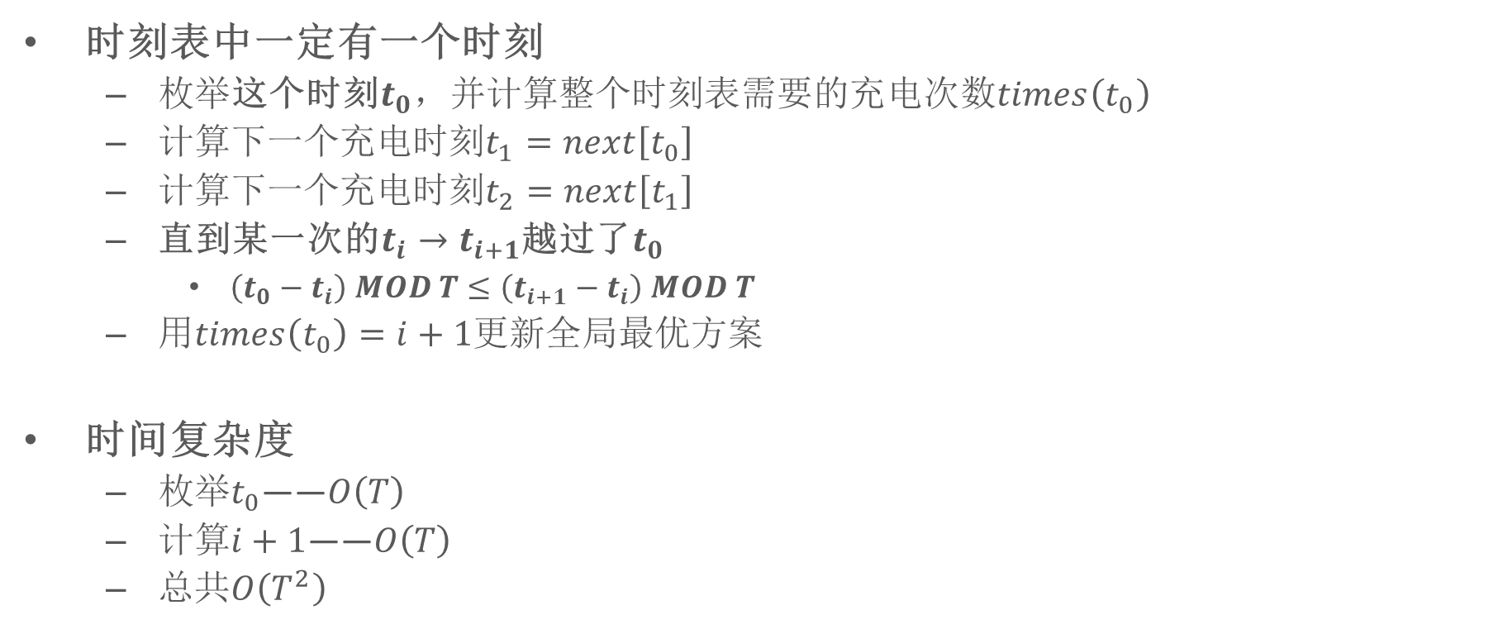
充电时刻表
贪心算法
时刻表中一定有一个时刻
$枚举$这个时刻$t_{0}$，并计算整个时刻表需要的充电次数$times\left(t_{0}\right)$
计算下一个充电时刻$t_{1}=next\left[t_{0}\right]$
计算下一个充电时刻$t_{2}=next\left[t_{1}\right]$
直到某一次的$t_{i}→t_{i+1}$越过了$t_{0}$
$\left(t_{0}−t_{i}\right) MOD T≤\left(t_{i+1}−t_{i}\right) MOD T$
用$times\left(t_{0}\right)=i+1$更新全局最优方案
时间复杂度
枚举$t_{0}$——$O\left(T\right)$
计算$i+1$——$O\left(T\right)$
总共$O\left(T^{2}\right)$

Slide 18


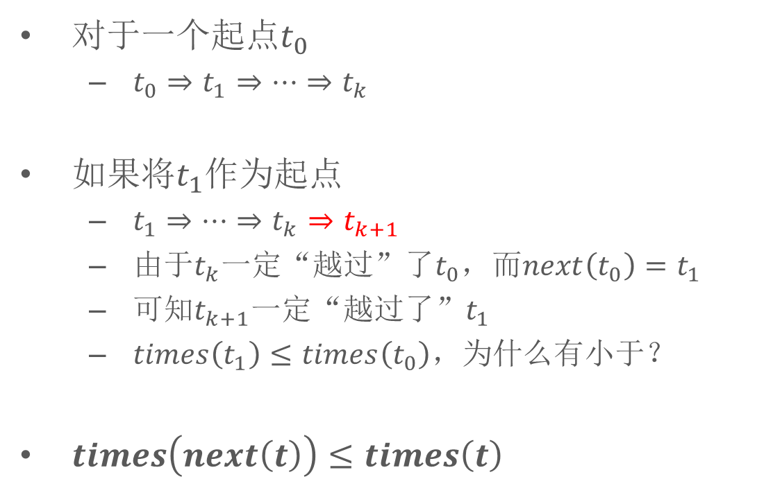



充电时刻表
进一步贪心
对于一个起点$t_{0}$
$t_{0}⇒t_{1}⇒…⇒t_{k}$
如果将$t_{1}$作为起点
$t_{1}⇒…⇒t_{k}⇒t_{k+1}$
由于$t_{k}$一定“越过”了$t_{0}$，而$next\left(t_{0}\right)=t_{1}$
可知$t_{k+1}一定$“越过了”$t_{1}$
$times\left(t_{1}\right)≤times\left(t_{0}\right)$，为什么有小于？
$times\left(next\left(t\right)\right)≤times\left(t\right)$
$$t_{0}$$
$$t_{k}$$
$$t_{k−1}$$
$$t_{1}$$
$$t_{k+1}$$

Slide 19
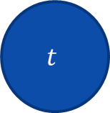
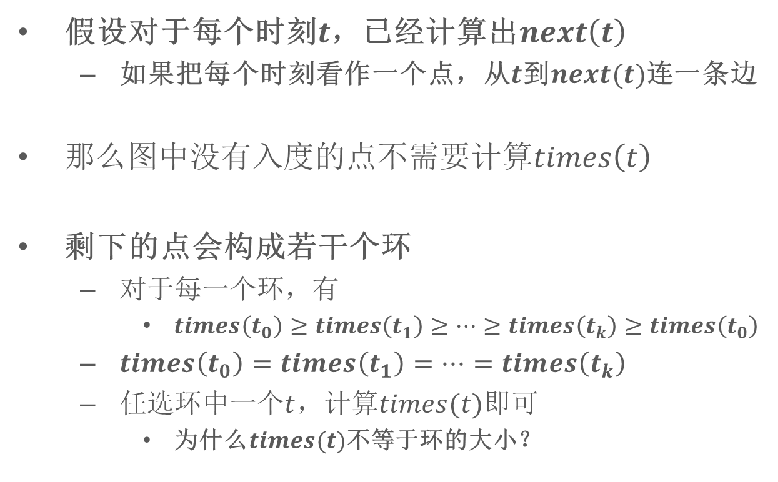
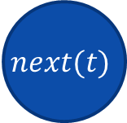
充电时刻表
建图
假设对于每个时刻$t$，已经计算出$next\left(t\right)$
如果把每个时刻看作一个点，从$t$到$next(t)$连一条边
那么图中没有入度的点不需要计算$times\left(t\right)$
剩下的点会构成若干个环
对于每一个环，有
$times\left(t_{0}\right)≥times\left(t_{1}\right)≥…≥times\left(t_{k}\right)≥times\left(t_{0}\right)$
$times\left(t_{0}\right)=times\left(t_{1}\right)=…=times\left(t_{k}\right)$
任选环中一个$t$，计算$times(t)即可$
为什么$times(t)$不等于环的大小？
$$t$$
$$next(t)$$

Slide 20
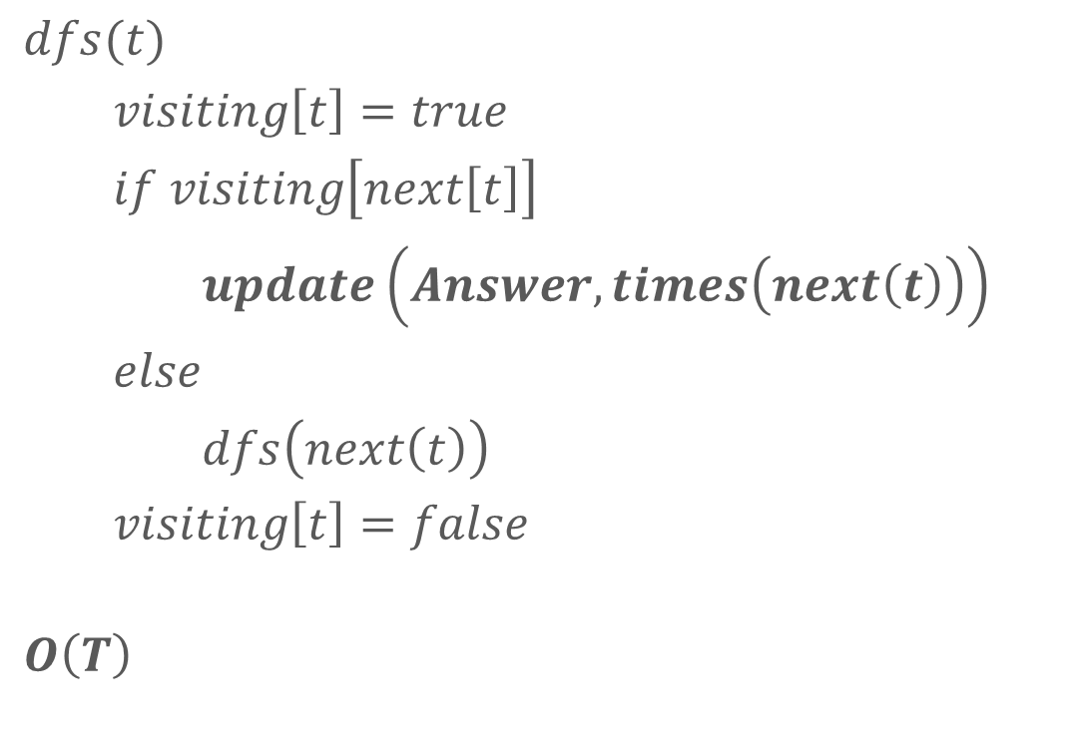
充电时刻表
寻找环
$$dfs(t)$$
$visiting\left[t\right]=true$
$if visiting\left[next\left[t\right]\right]$
$update\left(Answer, times\left(next\left(t\right)\right)\right)$
$else$
$dfs\left(next\left(t\right)\right)$
$visiting\left[t\right]=false$
$$O\left(T\right)$$

Slide 21



充电时刻表
如何批量计算$next\left(t\right)$
$$计算next\left(t−1\right), 保留s,j$$
$$for i=\left(t−2\right)\sim 1$$
$while \left(s<0 or !valid\left[j\right] or j>i+t\right) and \left(i<j\right)$
$j−−$
$s=s+cost\left[j\right]$
$next\left[i\right]=j$
$s−=cost[i−1]$
$$O\left(T\right)$$
$$i$$
$$j$$

Slide 22
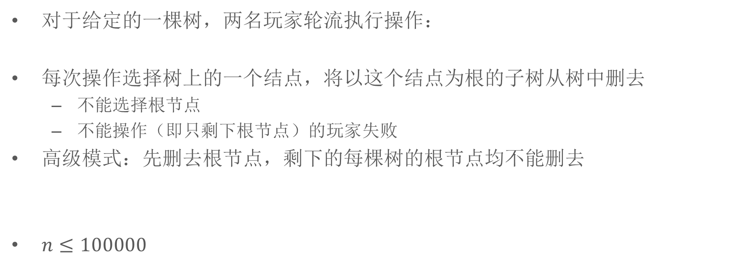
对弈游戏
题目描述
$对于$给定的一棵树，两名玩家轮流执行操作：
每次操作选择树上的一个结点，将以这个结点为根的子树从树中删去
不能选择根节点
不能操作（即只剩下根节点）的玩家失败
高级模式：先删去根节点，剩下的每棵树的根节点均不能删去
$n≤100000$

Slide 23
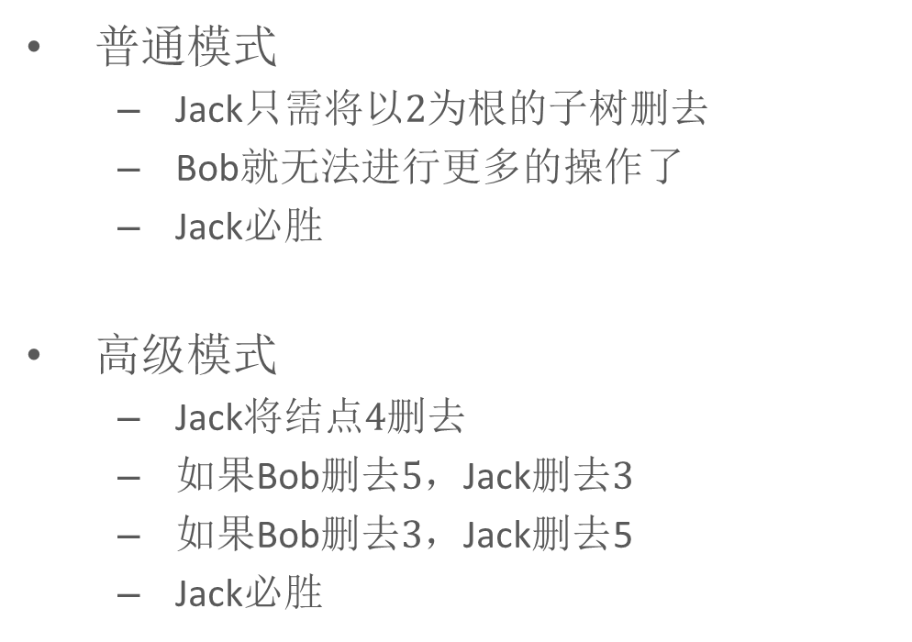
对弈游戏
样例解释
1
普通模式
Jack只需将以$2$为根的子树删去
Bob就无法进行更多的操作了
Jack必胜
高级模式
Jack将结点$4$删去
如果Bob删去$5$，Jack删去$3$
如果Bob删去$3$，Jack删去5
Jack必胜
2
5
3
4

Slide 24
对弈游戏
基本思路
核心问题
对于一个游戏局面（一个森林）
判断以当前局面开始，当前操作的玩家是必胜还是必败？
朴素算法
基于每个局面能到达的状态是必胜还是必败的，判断当前状态是必胜还是必败的
为什么一定是必胜的或者必败的？
如何判断？

Slide 25
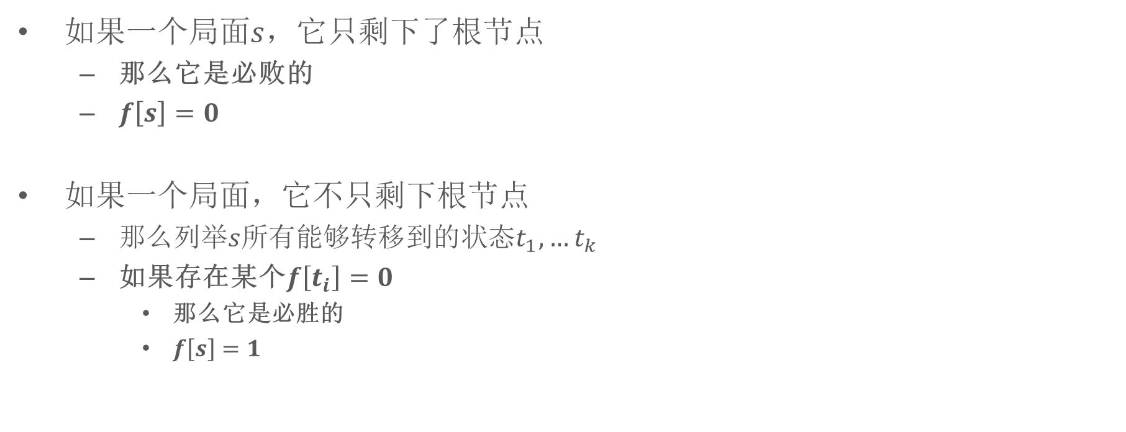
对弈游戏
博弈论
1
如果一个局面$s$，它只剩下了根节点
那么它是必败的
$f\left[s\right]=0$
如果一个局面，它不只剩下根节点
那么列举$s$所有能够转移到的状态$t_{1},…t_{k}$
如果存在某个$f\left[t_{i}\right]=0$
那么它是必胜的
$f\left[s\right]=1$
1
2
3
4

Slide 26
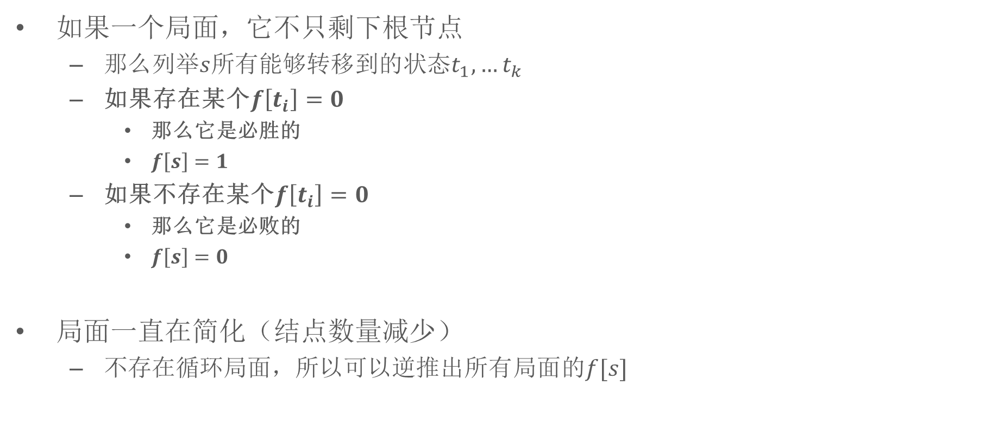
对弈游戏
博弈论
如果一个局面，它不只剩下根节点
那么列举$s$所有能够转移到的状态$t_{1},…t_{k}$
如果存在某个$f\left[t_{i}\right]=0$
那么它是必胜的
$f\left[s\right]=1$
如果不存在某个$f\left[t_{i}\right]=0$
那么它是必败的
$f\left[s\right]=0$
局面一直在简化（结点数量减少）
不存在循环局面，所以可以逆推出所有局面的$f[s]$
1
2
3

Slide 27

对弈游戏
博弈论
$f\left[s\right]=\left\{\begin{aligned}0,∀t∈\left\{t_{1},…,t_{k}\right\}, f\left[t\right]=1 \\ 1,∃t∈\left\{t_{1},…,t_{k}\right\}, f\left[t\right]=0\end{aligned}\right.$
$其中\{t_{1},…,t_{k}\}是s的$所有后继局面
每个局面的必胜/必败是可计算的
不存在平局
局面的数量是关于$N$的指数级别
难以通过全部数据

Slide 28
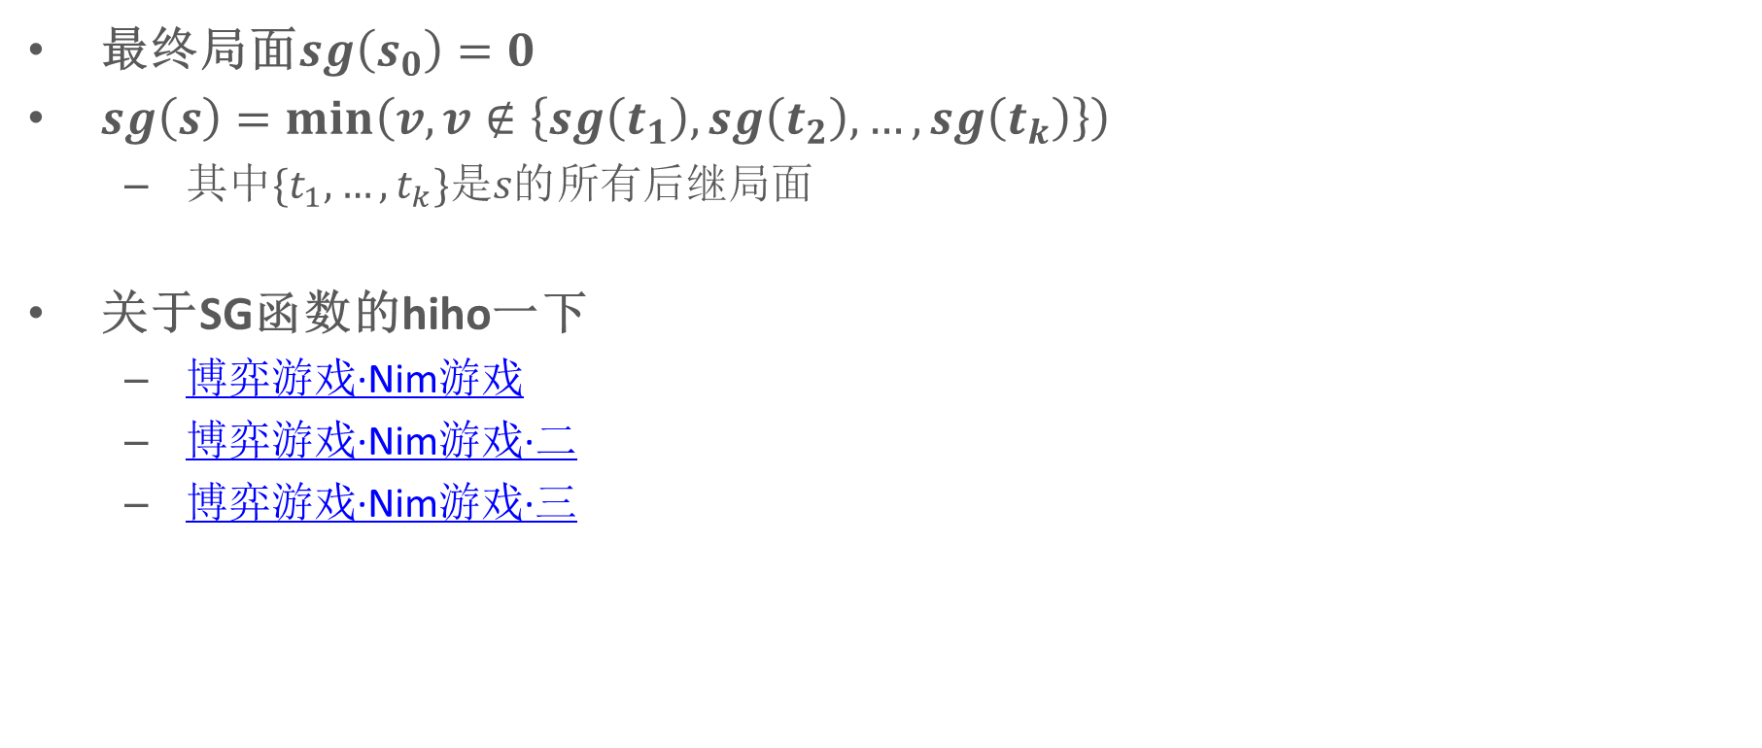
对弈游戏
SG函数
最终局面$sg\left(s_{0}\right)=0$
$sg\left(s\right)=\min\left(v, v∉\left\{sg\left(t_{1}\right),sg\left(t_{2}\right),…,sg\left(t_{k}\right)\right\}\right)$
$其中\{t_{1},…,t_{k}\}是s的$所有后继局面
关于SG函数的hiho一下
博弈游戏·Nim游戏
博弈游戏·Nim游戏·二
博弈游戏·Nim游戏·三

Slide 29

对弈游戏
SG函数
$f\left[s\right]=\left\{\begin{aligned}0,∀t∈\left\{t_{1},…,t_{k}\right\}, f\left[t\right]=1 \\ 1,∃t∈\left\{t_{1},…,t_{k}\right\}, f\left[t\right]=0\end{aligned}\right.$
$sg\left(s\right)=\min\left(v, v∉\left\{sg\left(t_{1}\right),sg\left(t_{2}\right),…,sg\left(t_{k}\right)\right\}\right)$
$f\left[s\right]=1⟺sg\left(s\right)≥1$

Slide 30
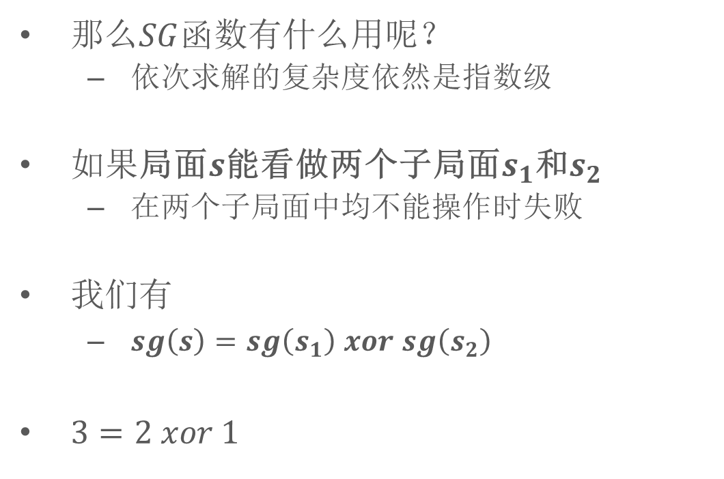
对弈游戏
$SG$函数的合成
那么$SG$函数有什么用呢？
依次求解的复杂度依然是指数级
如果局面$s$能看做两个子局面$s_{1}$和$s_{2}$
在两个子局面中均不能操作时失败
我们有
$sg\left(s\right)=sg\left(s_{1}\right) xor sg\left(s_{2}\right)$
$3=2 xor 1$
1
2
4
3

Slide 31
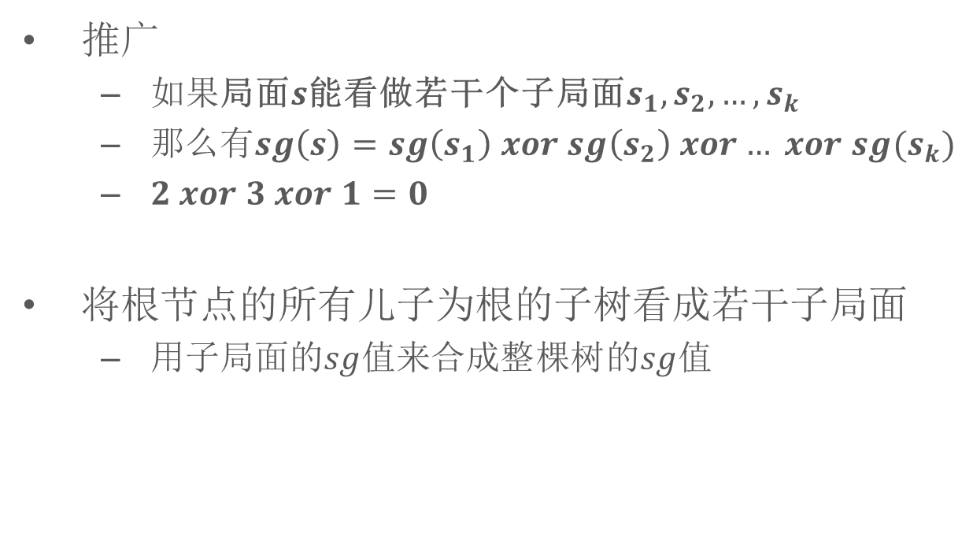
对弈游戏
SG函数的合成
1
推广
如果局面$s$能看做若干个子局面$s_{1},s_{2},…,s_{k}$
那么有$sg\left(s\right)=sg\left(s_{1}\right) xor sg\left(s_{2}\right) xor… xor sg(s_{k})$
$2 xor 3 xor 1=0$
将根节点的所有儿子为根的子树看成若干子局面
用子局面的$sg$值来合成整棵树的$sg$值
2
4
5
3
6
7

Slide 32
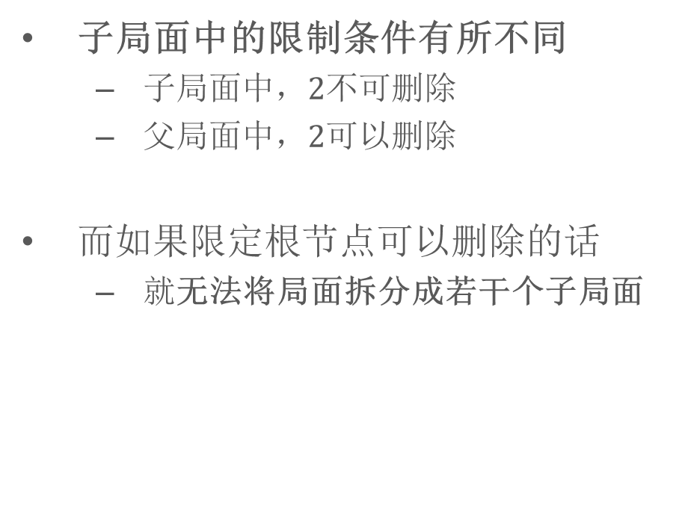
对弈游戏
存在问题
子局面中的限制条件有所不同
子局面中，$2$不可删除
父局面中，$2$可以删除
而如果限定根节点可以删除的话
就无法将局面拆分成若干个子局面

Slide 33
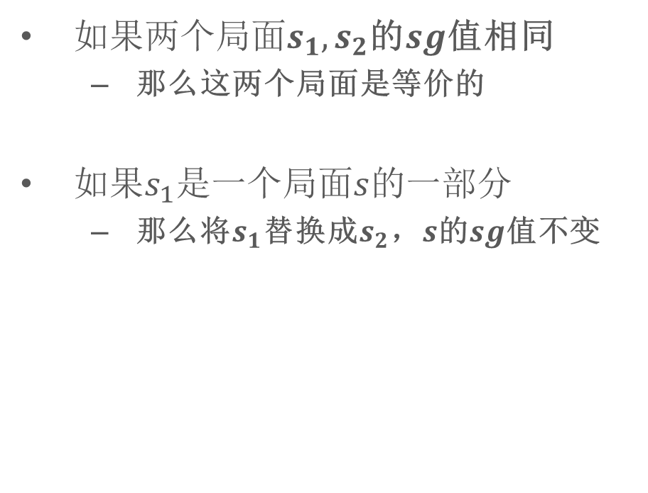
对弈游戏
局面等价
如果两个局面$s_{1},s_{2}$的$sg$值相同
那么这两个局面是等价的
如果$s_{1}$是一个局面$s$的一部分
那么将$s_{1}$替换成$s_{2}$，$s$的$sg$值不变

Slide 34
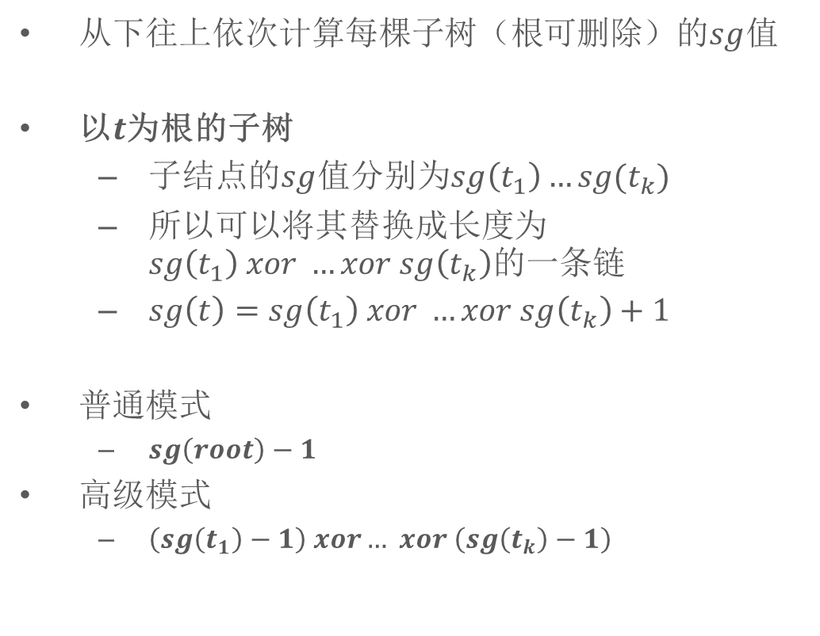


对弈游戏
算法整理
从下往上依次计算每棵子树（根可删除）的$sg$值
以$t$为根的子树
$子结点$的$sg$值分别为$sg\left(t_{1}\right)…sg(t_{k})$
所以可以将其替换成长度为$sg\left(t_{1}\right) xor …xor sg\left(t_{k}\right)$的一条链
$sg\left(t\right)=sg\left(t_{1}\right) xor …xor sg\left(t_{k}\right)+1$
普通模式
$sg\left(root\right)−1$
高级模式
$\left(sg\left(t_{1}\right)−1\right) xor… xor \left(sg\left(t_{k}\right)−1\right)$
$$t$$
$$t$$

Slide 35
提问时间

